Slide 1


Slide 2
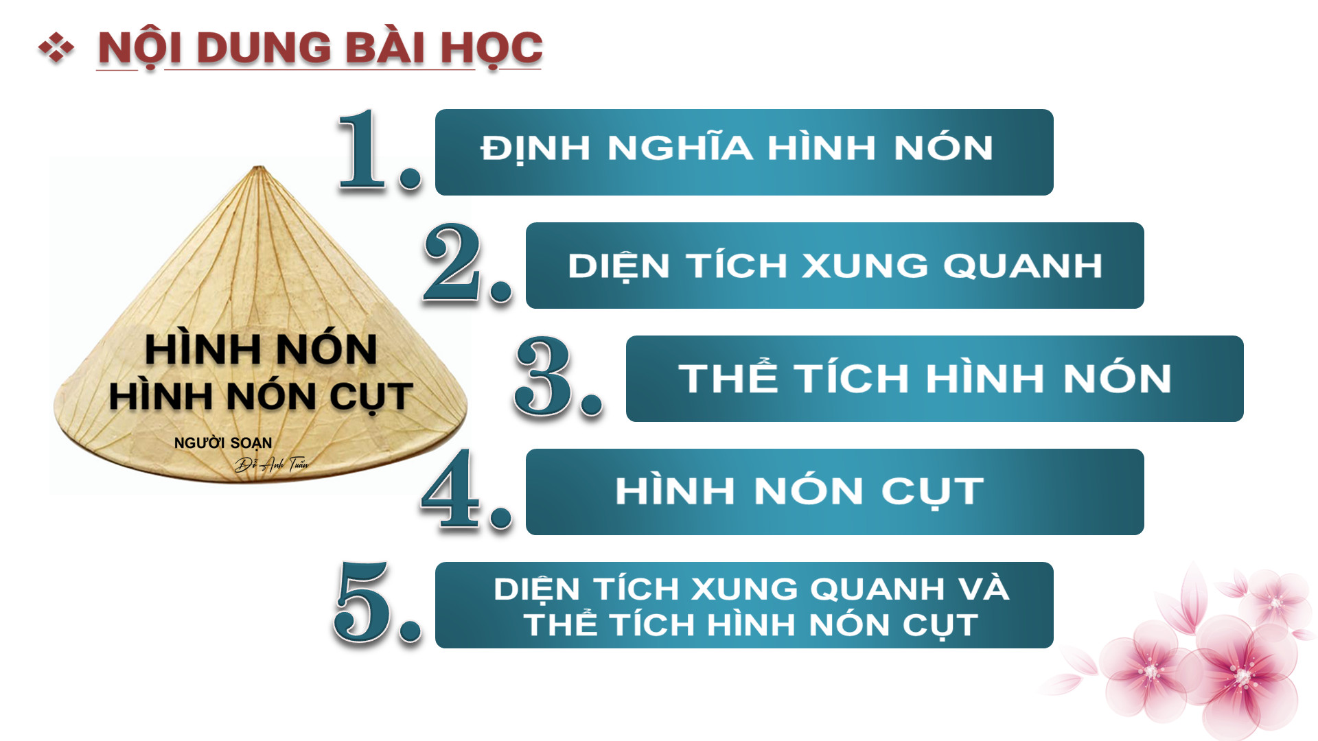

Slide 3

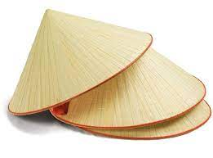
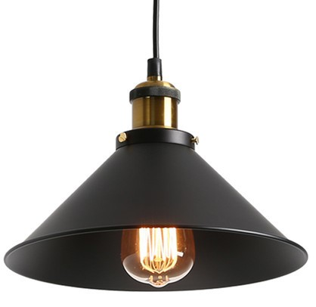


Xung quanh chúng ta có nhiều vật thể mà mặt ngoài có hình dạng là những hình nón như : chiếc nón, chụp đèn , mái nhà …
Vậy hình nón có những đặc điểm hình học gì ?

Slide 4



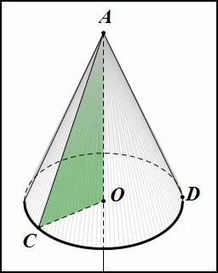
Khi quay tam giác vuông AOC một vòng quanh cạnh góc vuông OA cố định thì được một hình nón .
Cạnh OC quét nên đáy của hình nón là một hình tròn tâm O
Cạnh AC quét nên mặt xung quanh của hình nón, mỗi vị trí của AC được gọi là một đường sinh.
A được gọi là đỉnh và AO gọi là đường cao của hình nón.
Hình 1

Slide 5



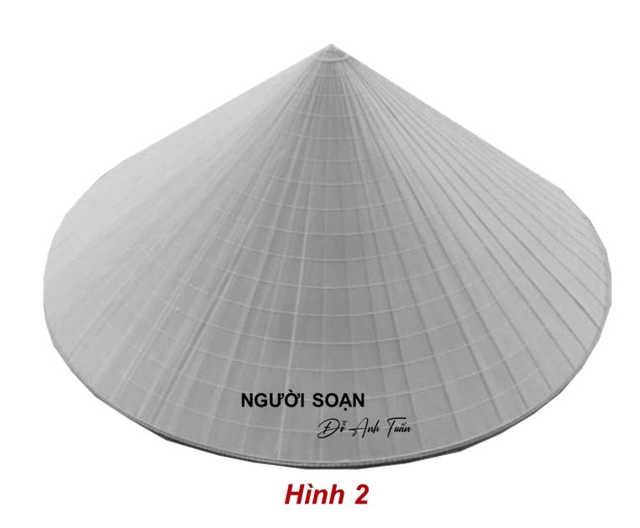
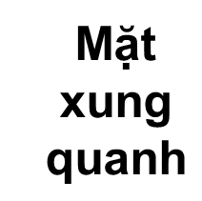
Chiếc nón có dạng mặt xung quanh là một hình nón. Cho biết, đâu là đường tròn đáy, đâu là mặt xung quanh, đâu là đường sinh của nón ?
1
Đường tròn đáy là phần vành rộng nhất của nón
Mặt xung quanh là phần bên ngoài của nón, tính từ đỉnh nón đến đường tròn đáy
Đường sinh là đường thẳng bất kì, nối từ đỉnh đến đường tròn đáy.
Đường tròn đáy
Đường sinh

Slide 6
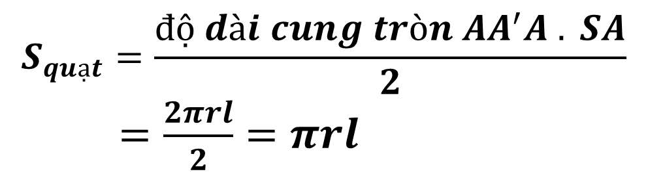
2 . Diện tích xung quanh hình nón
Cắt mặt xung quanh của một hình nón dọc theo đường sinh rồi trải phẳng ra, ta được hình khai triển là một hình quạt tròn có tâm là đỉnh hình nón.
Ta có :
$$S_{quạt}=\frac{độ dài cung tròn AA^{′}A . SA}{2}$$
$=\frac{2πrl}{2}=πrl$
Hình 3

Slide 7
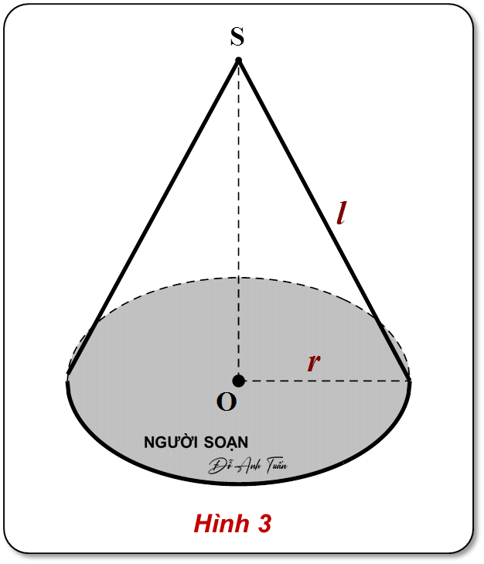


2 . Diện tích xung quanh hình nón
Gọi bán kính đáy của hình nón là r, đường sinh là l
Diện tích xung quanh của hình nón
Diện tích toàn phần của hình nón ( tổng diện tích xung quanh và diện tích đáy)

Slide 8
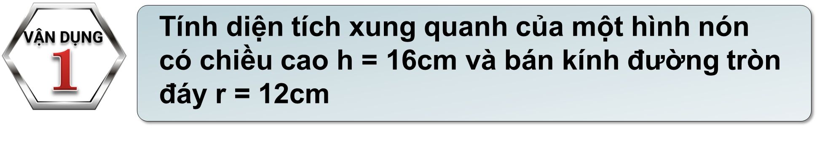
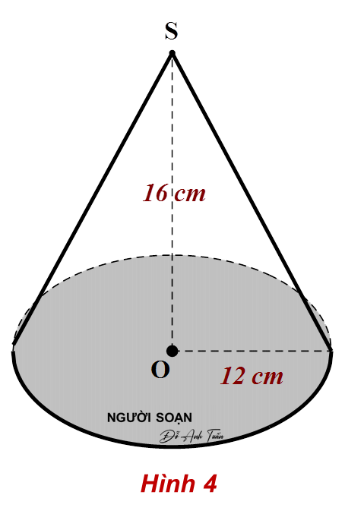
2 . Diện tích xung quanh hình nón
Độ dài đường sinh của hình nón :
Diện tích xung quanh hình nón :

Slide 9
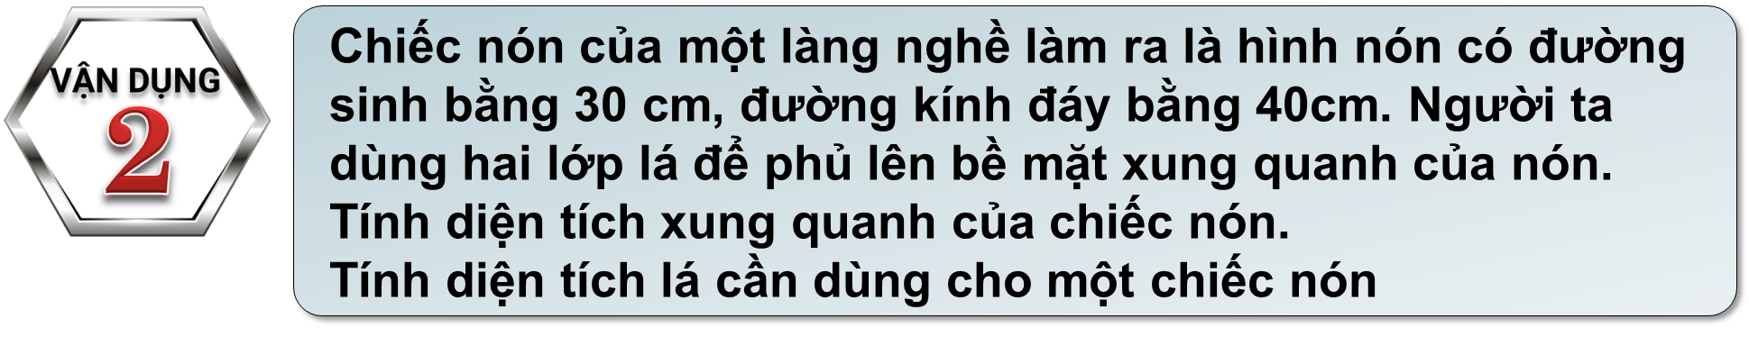
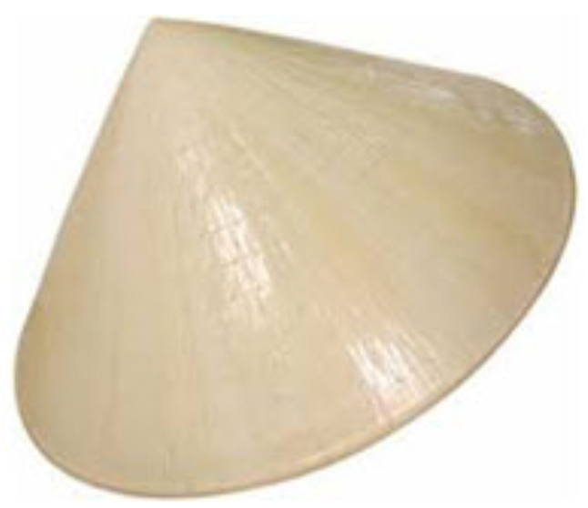
2 . Diện tích xung quanh hình nón
Bán kính đáy của hình nón là :
r = 40 : 2 = 20 (cm)
Diện tích xung quanh hình nón :
Diện tích lá cần dùng cho một chiếc nón là:
Hình 5

Slide 10

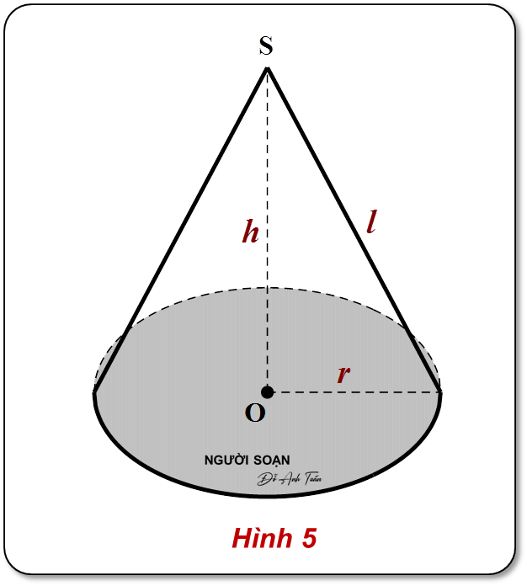

Gọi bán kính đáy của hình nón là r, đường cao là h .
Thể tích của hình nón là

Slide 11
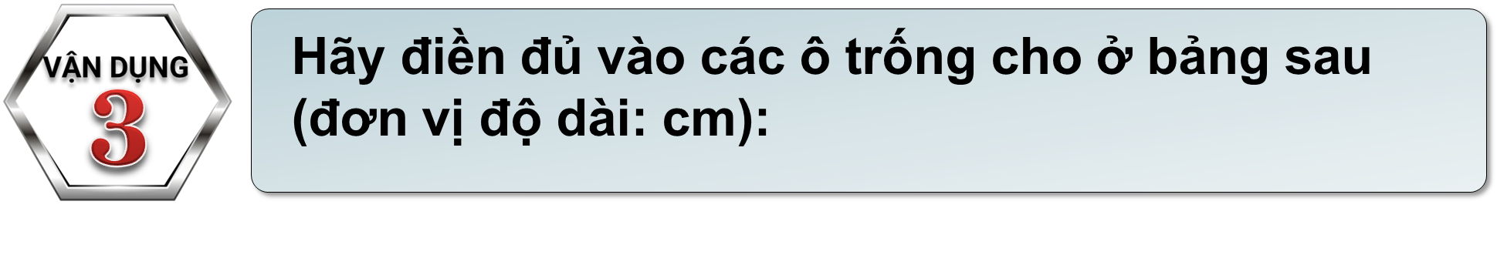
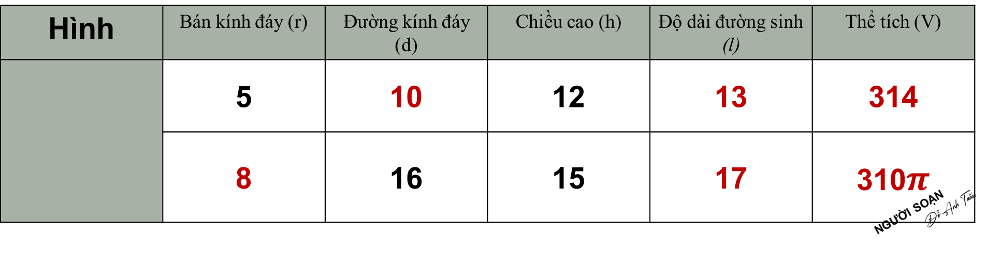
Công thức áp dụng :

Slide 12
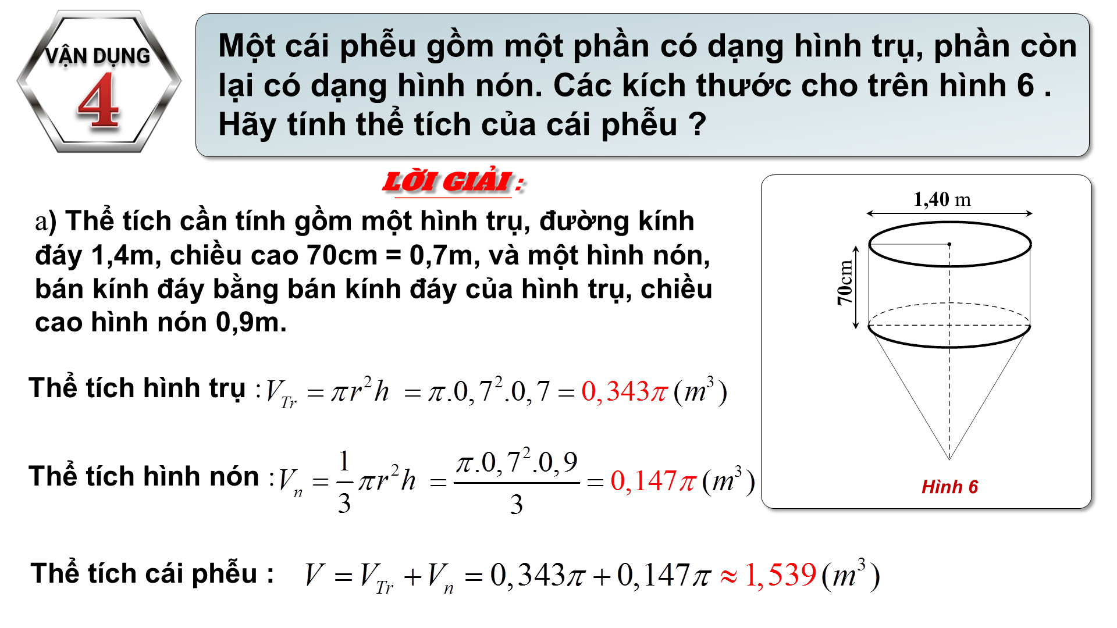
( Bản full sẽ có hiệu ứng trình chiếu từng bước một)

Slide 13
4 . Hình nón cụt
Khi cắt hình nón bởi một mặt phẳng song song với đáy thì phần mặt phẳng nằm trong hình nón là một hình tròn - Phần hình nón nằm giữa mặt phẳng nói trên và mặt đáy được gọi là một hình nón cụt .
Hình 7

Slide 14
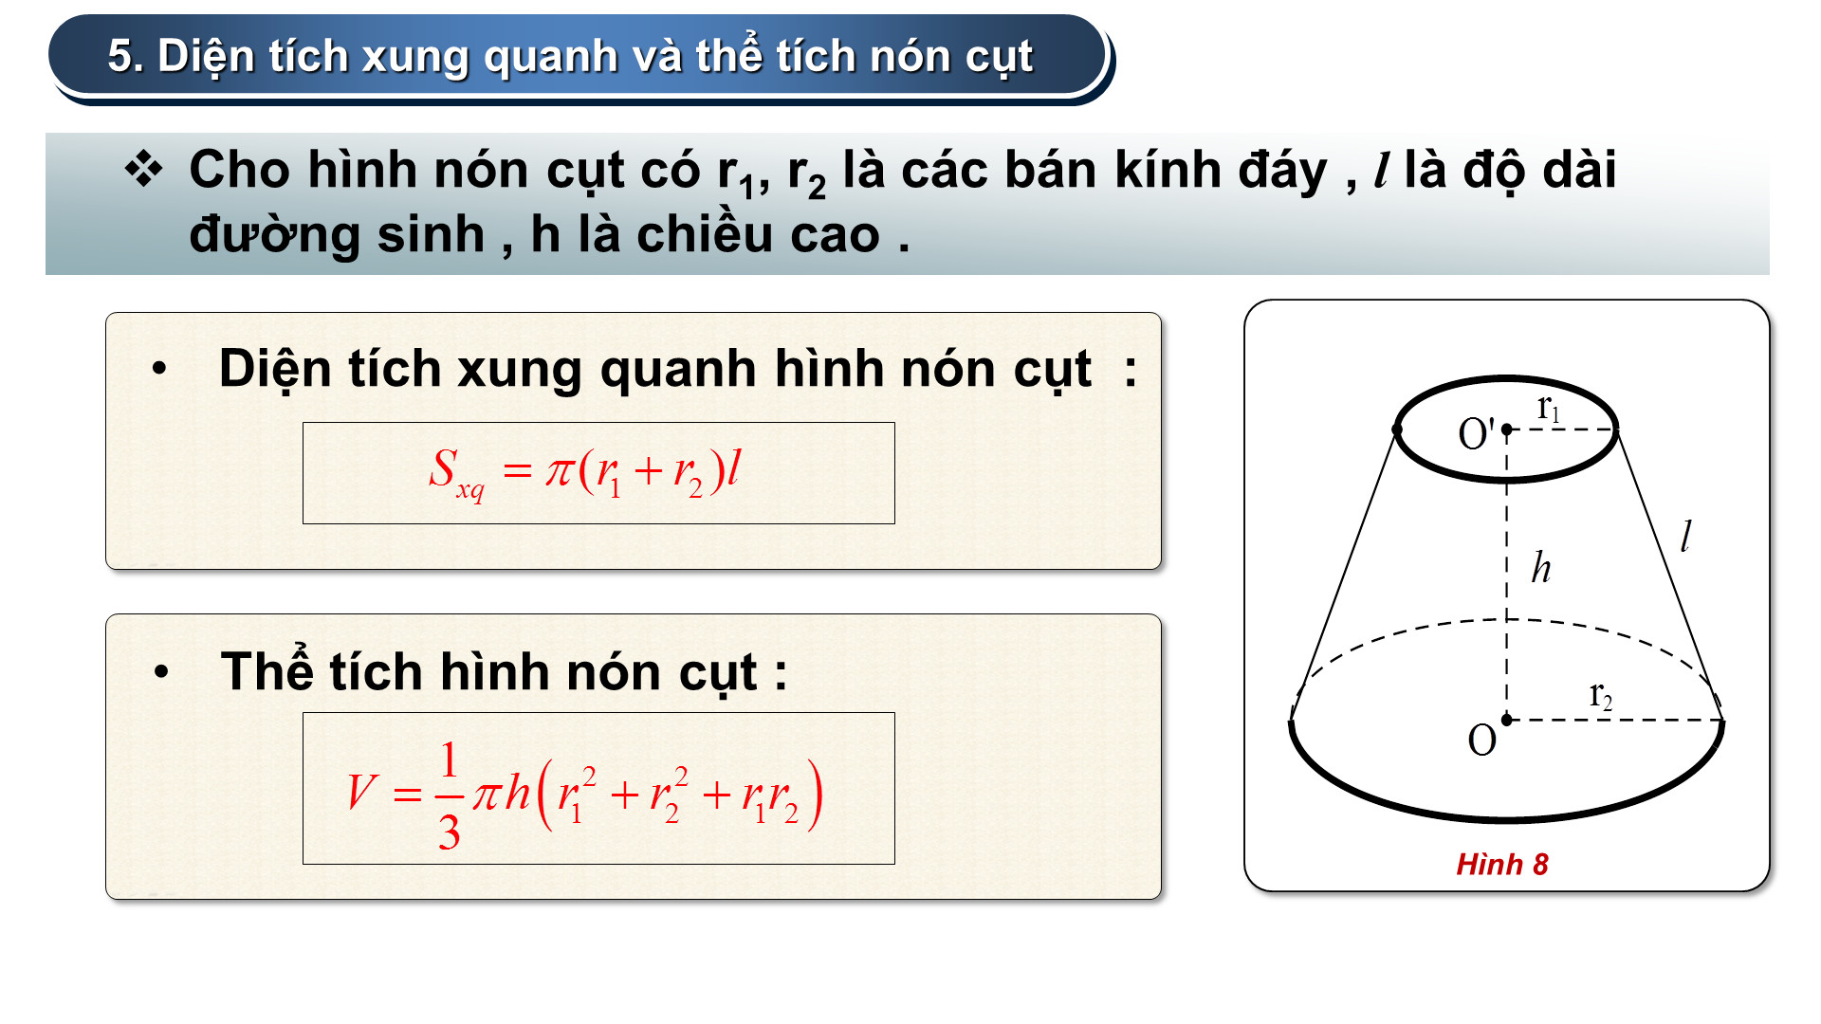
( Bản full sẽ có hiệu ứng trình chiếu từng bước một)

Slide 15
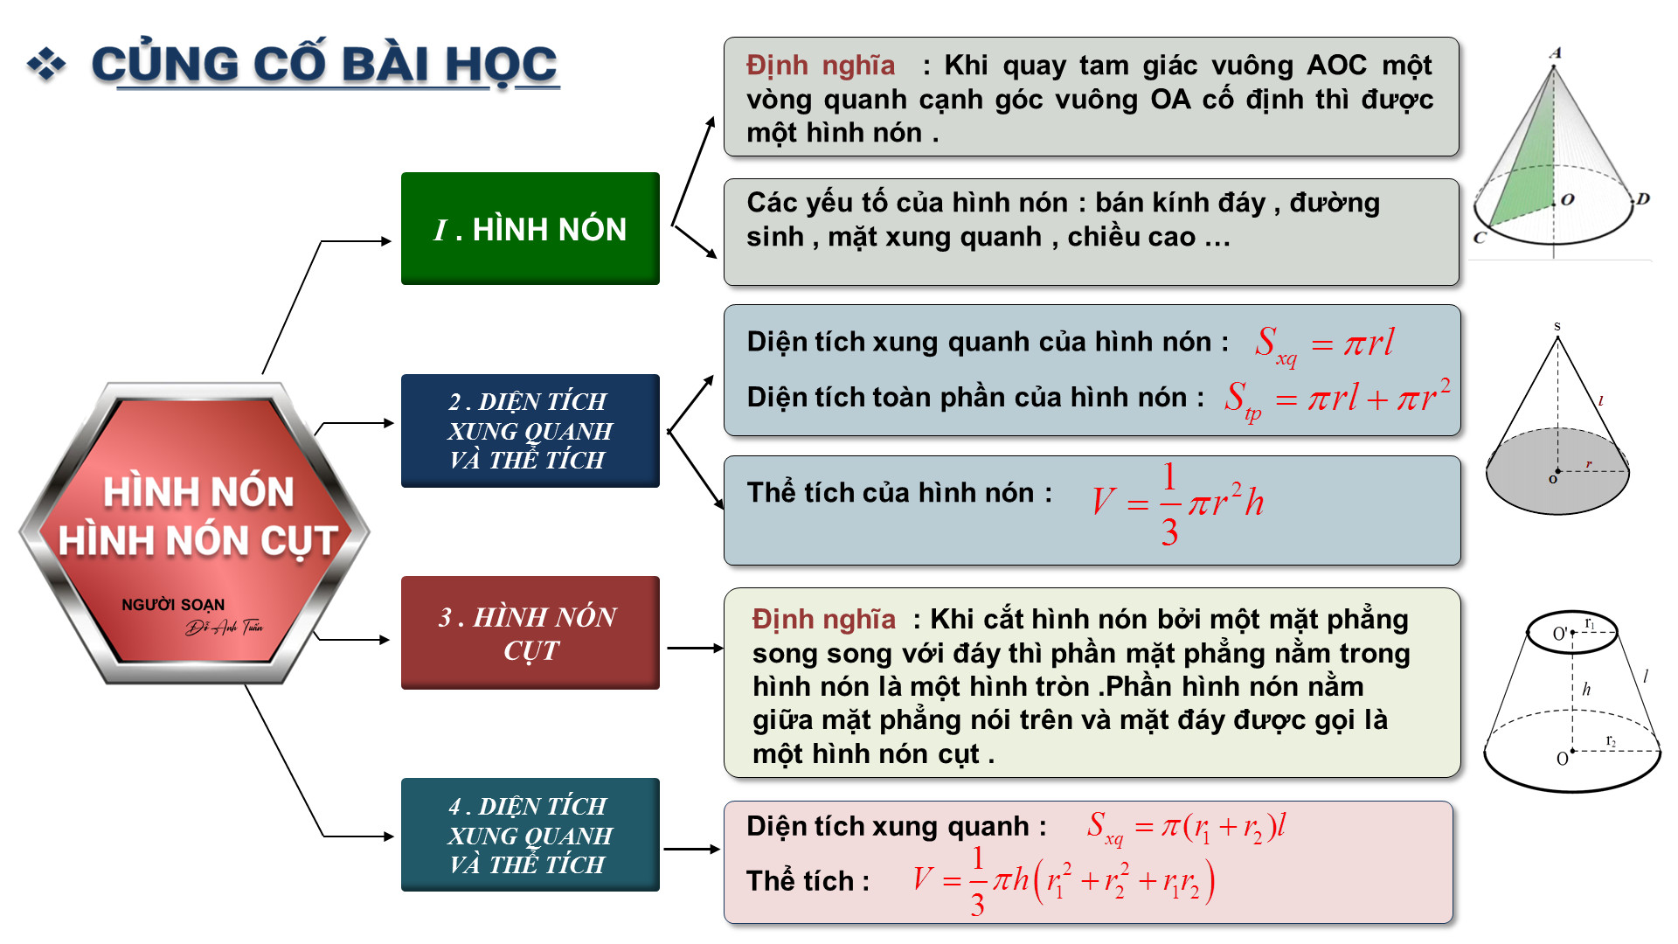
( Bản full sẽ có hiệu ứng trình chiếu từng bước một)

Slide 16


Slide 17
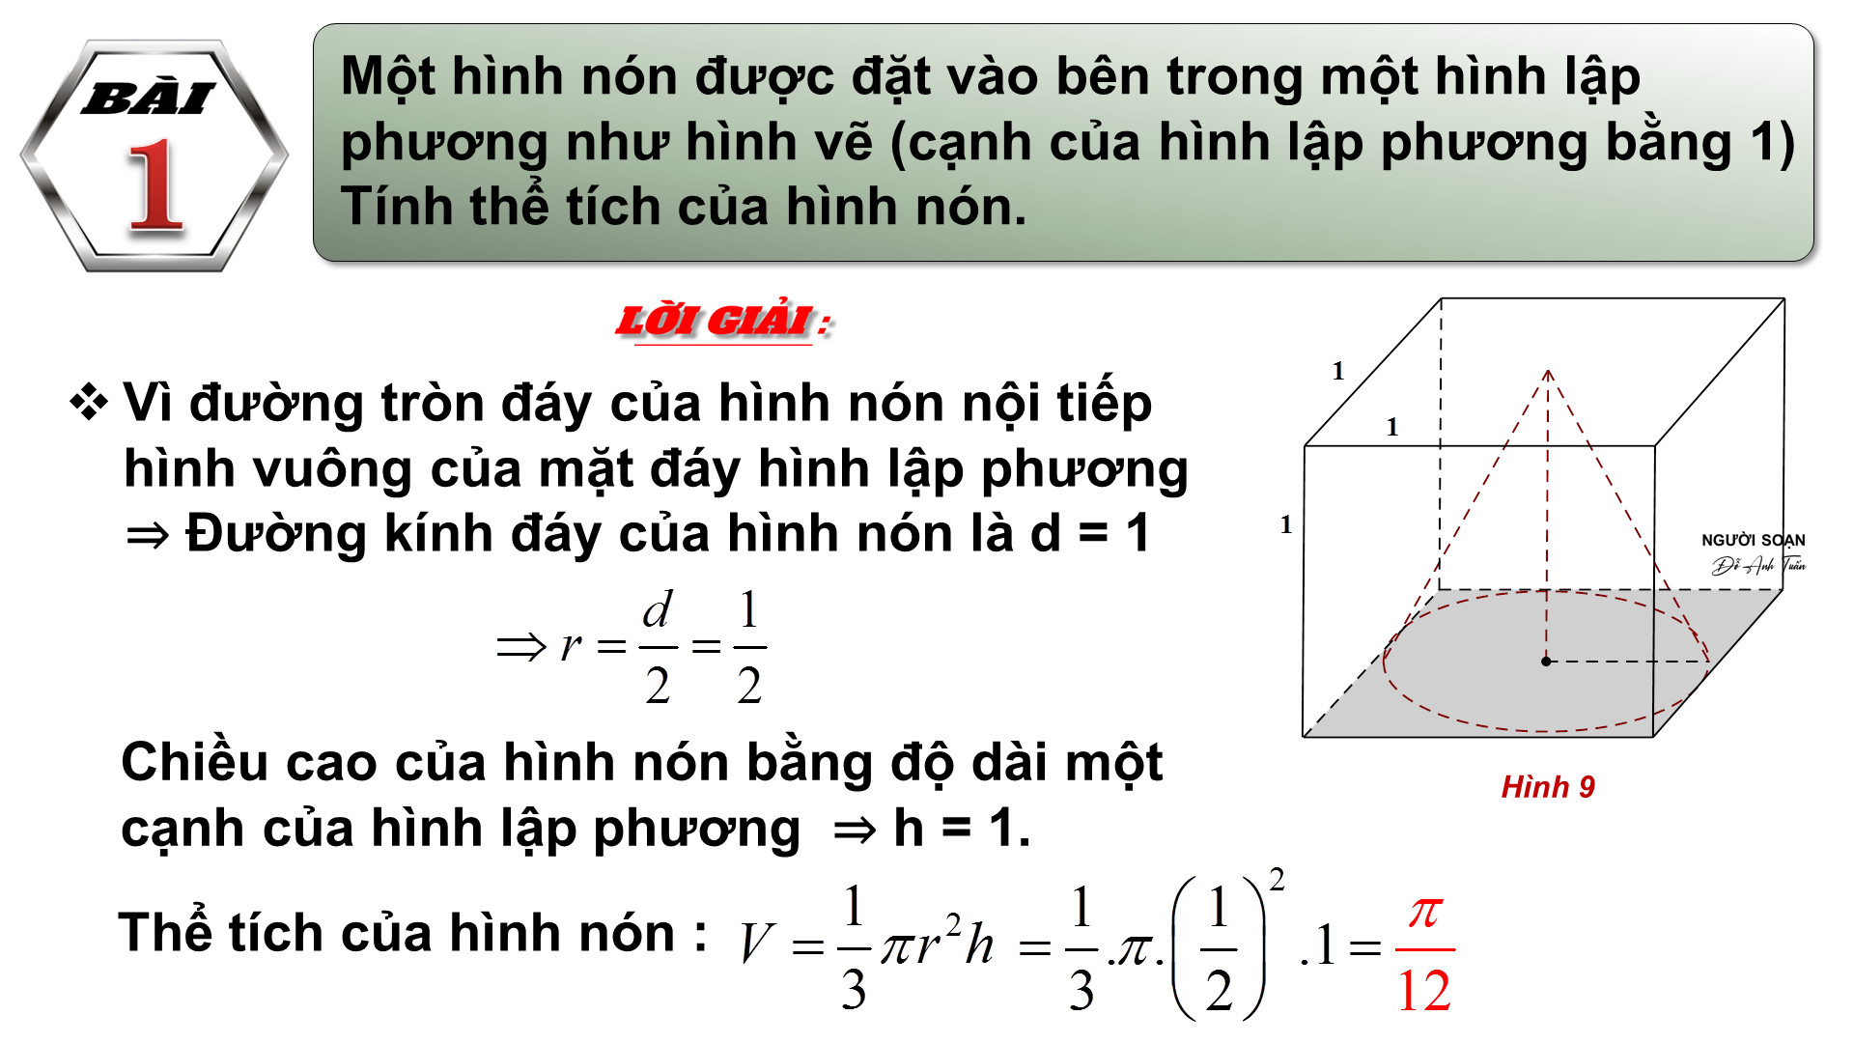
( Bản full sẽ có hiệu ứng trình chiếu từng bước một)

Slide 18
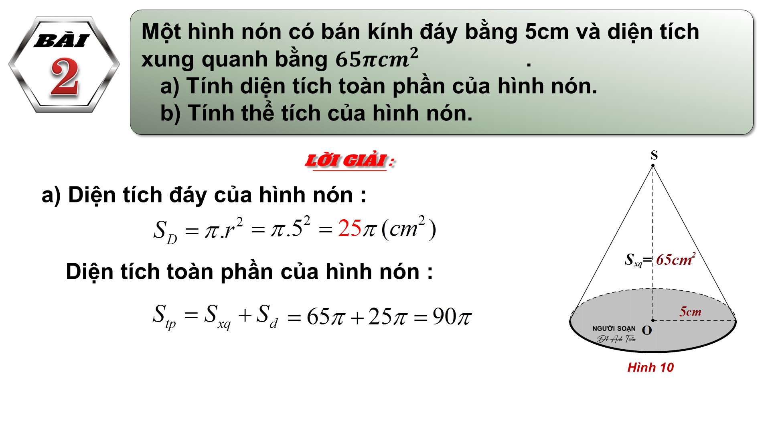
( Bản full sẽ có hiệu ứng trình chiếu từng bước một)

Slide 19
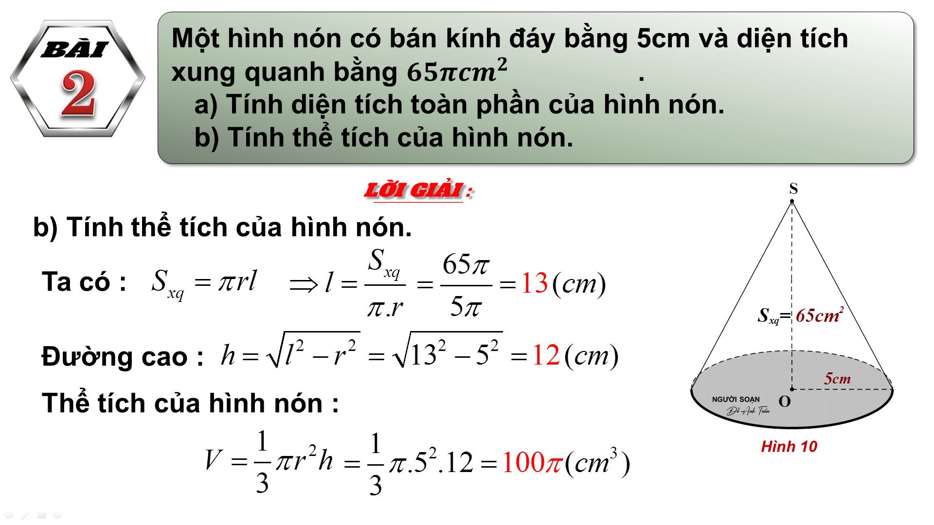
( Bản full sẽ có hiệu ứng trình chiếu từng bước một)

Slide 20


